Slide 1
«МАЗ за 5 дней»
Кредитные и лизинговые программы покупки техники МАЗ

Slide 2
Шаги для получения финансирования
Коммерческое предложение, договор
Оценка кредитоспособности покупателя
Заключение договора,
оплата авансового платежа
Отгрузка техники
от 5 дней*
* при наличии техники на складе
2

Slide 3
Основные условия применения программ финансирования
Предмет финансирования:
любая техника МАЗ
Аванс: от 10%
Ставка удорожания: от 0%*
Срок финансирования:
кредит – до 5 лет
лизинг – до 5 лет.
Страхование:
страхование по системе «полное КАСКО»
Льготное кредитование
Специальная программа кредитования Банка развития
Программа льготного лизинга
Компенсация процентной ставки в размере ставки рефинансирования ЦБ РФ
Объем кредитования от 1 млн. долл. США
Процентная ставка – 7,33% годовых
Компенсация процентной ставки в размере 2/3 ставки рефинансирования ЦБ РФ
*в соответствии с коммерческой политикой лизинговой компании
3

Slide 4
Специальная программа льготного кредитования и лизинга с банками-партнерами
Российская Федерация
4

Slide 5
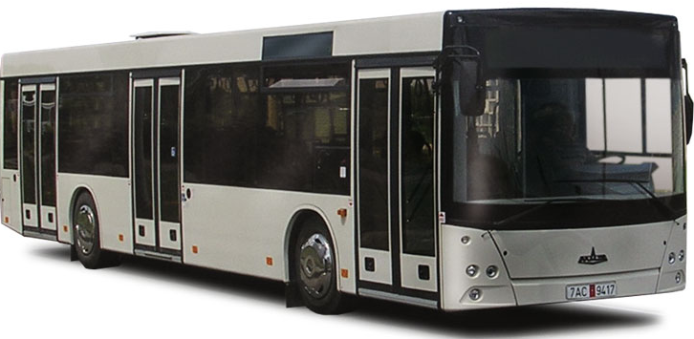
Экономическая эффект от применения специальной программы лизинга
Экономия при покупке автобуса МАЗ 203 в лизинг -
580 000 руб.**
*по данным АО «Сбербанк Лизинг» (размер аванса – 40%, срок 36 месяцев)
**в соответствии с коммерческой политикой лизинговой компании
5

Slide 6
Экономическая эффект от применения специальной программы лизинга
Экономия при покупке автопоезда МАЗ 5440В9 + 975830 в лизинг -
542 000 руб.**
*по данным АО «Сбербанк Лизинг» (размер аванса – 30%, срок 48 месяцев)
**в соответствии с коммерческой политикой лизинговой компании
6

Slide 7
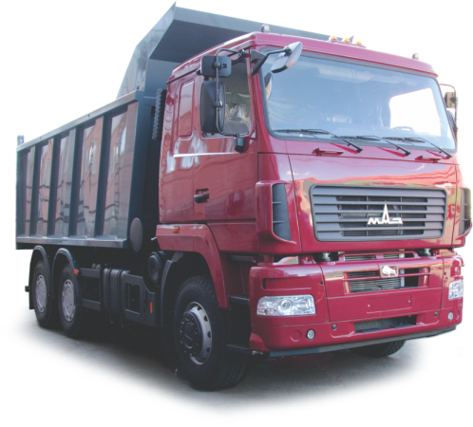
Экономическая эффект от применения специальной программы лизинга
Экономия при покупке автобуса МАЗ 6501В9 в лизинг -
417 000 руб.**
*по данным АО «Сбербанк Лизинг» (размер аванса – 40%, срок 36 месяцев)
**в соответствии с коммерческой политикой лизинговой компании
7

Slide 8
Стандартный список документов, необходимых для подготовки Договора лизинга
Анкета + приложение
Бухгалтерские балансы за последних 2 года
Протокол об избрании единоличного исполнительного органа
Протокол об избрании единоличного исполнительного органа
Последняя редакция устава
Свидетельство о регистрации и постановки на учет в ИМНС
Паспорт генерального директора
Договоры аренды или свидетельства о права собственности офиса, склада и т.д.
* Пакет документов может отличаться в зависимости от партнера
8

Slide 9
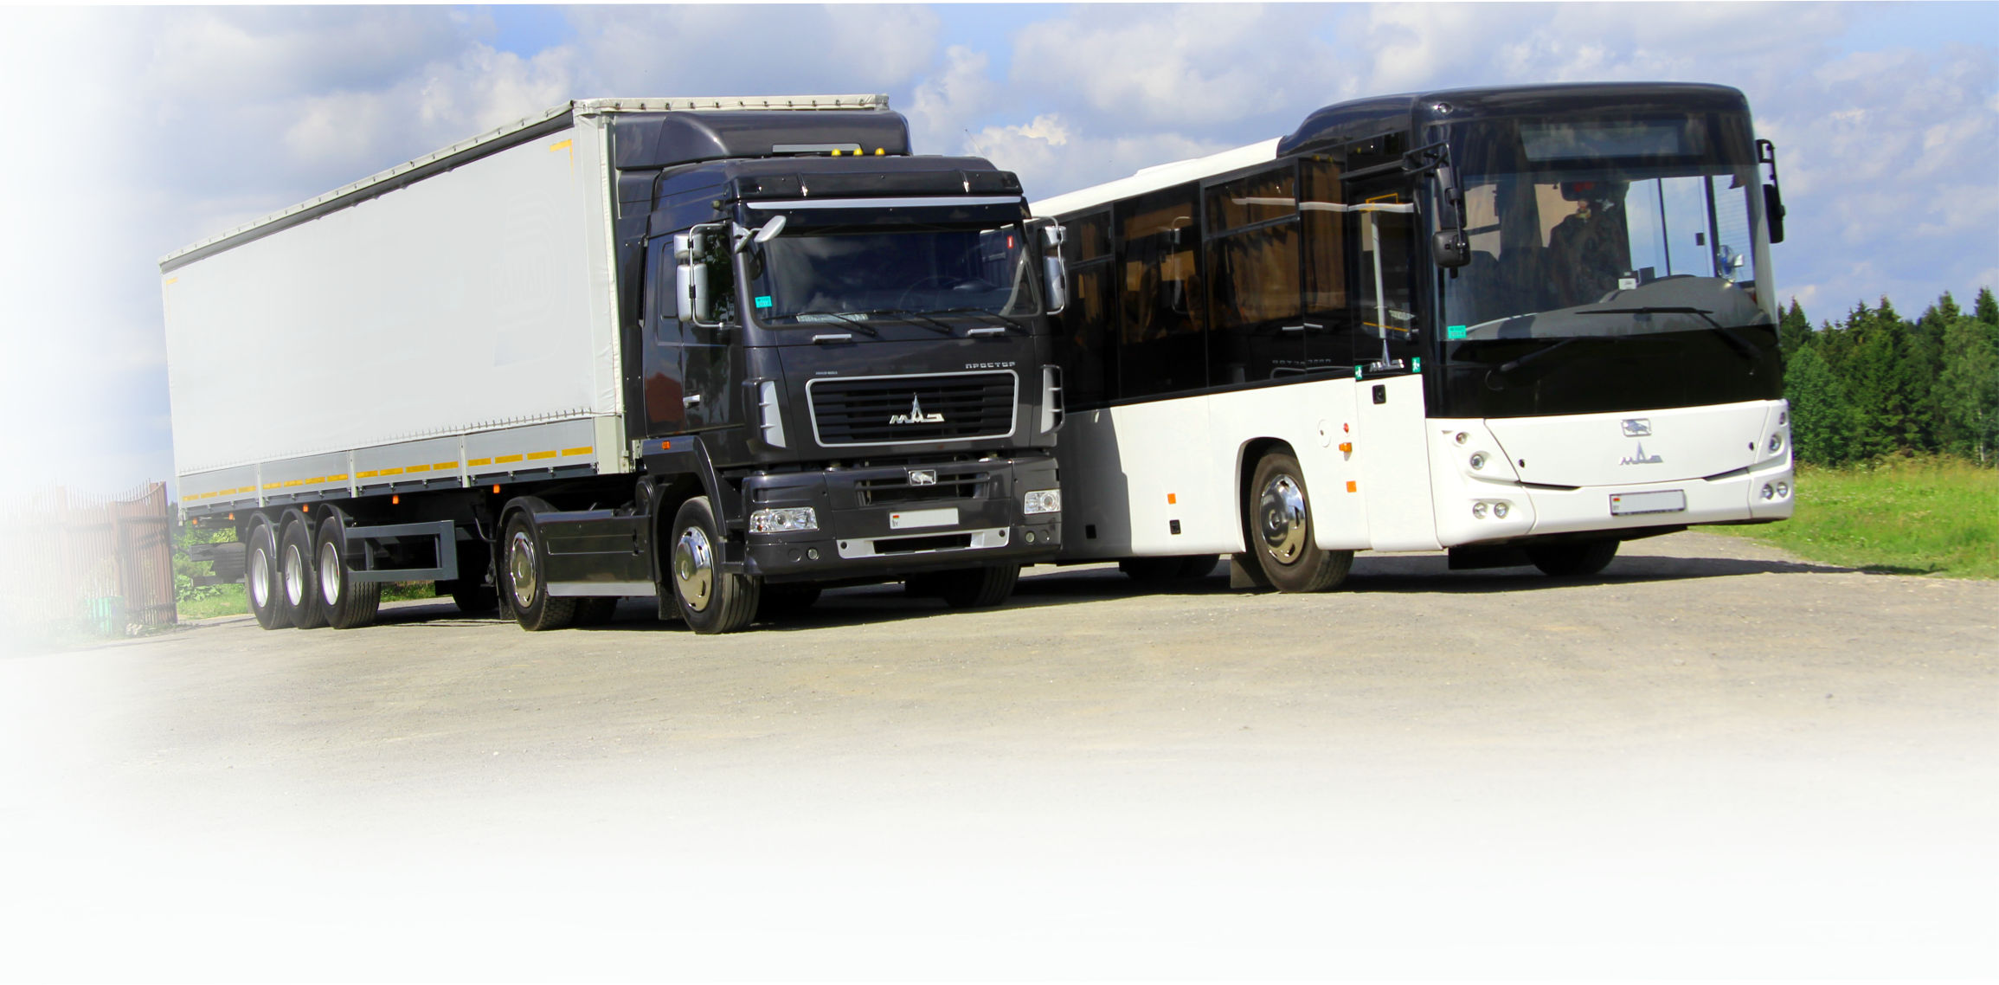
МАЗ ОБЪЯВЛЯЕТ ПРОГРАММУ
УТИЛИЗАЦИИ
для потребителей РФ со скидкой 413 000 руб.
Программа утилизации позволяет получить скидку любой марки при сдаче своего старого автомобиля разрешенной максимальной массой свыше 3 тонн
2 шага УТИЛИЗАЦИИ ВАШЕГО АВТОМОБИЛЯ
1
ШАГ
Снять транспортное средство в ГИБДД для УТИЛИЗАЦИИ
2
ШАГ
Обратиться к официальному
представителю ОАО «МАЗ»
и получить СКИДКУ
Действие данной программы распространяется на грузовую и пассажирскую технику МАЗ
9

Slide 10
СПАСИБО ЗА ВНИМАНИЕ!
10

